Slide 1
Mesure de l’indice de pression systolique cheville-bras (IPSCB)
Décembre 2018

Slide 2
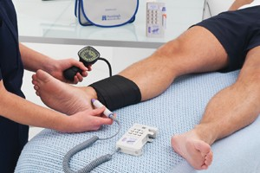
Définition
Examen non invasif permettant de mesurer le ratio entre la plus haute pression systolique du bras et la plus haute pression systolique de la cheville. L’IPSCB se mesure à l’aide d’un appareil d’ultrasonographie (doppler) et d’un sphygmomanomètre.

Slide 3
Pourquoi une évaluation certificative?
Étude comparative de la fiabilité de la mesure de l’IPSCB (3 groupes): une standardisation est prioritaire
  Novices n’ayant reçu aucune formation
    30% des mesures montraient un écart de l’ordre de 0,15 par rapport à celles du groupe expérimenté
  Novices ayant reçu une formation adéquate
    15 % des mesures montraient un écart de l’ordre de 0,15 par rapport à celles du groupe expérimenté
  Utilisateurs expérimentés
OIIQ,RNAO et pratiques exemplaires de Wound Care Canada:
  Le test doit être fait par des professionnels qualifiés

Slide 4
Objectifs
Quantifier l’IPSCB
Déterminer la présence ou l’absence de maladie artérielle périphérique
Guider le choix de la thérapie de compression
  Déterminer la capacité de l’usager à recevoir une thérapie de compression en présence d’un ulcère de la jambe et le potentiel de guérison
Contribuer à l’élaboration du diagnostic de maladies artérielles et veineuses périphériques des membres inférieurs
Déterminer le plan de traitement relié aux soins de plaies

Slide 5
Indications / Contre-indications
Indications
En présence d’une altération de la peau des membres inférieurs
  Plaie/ œdème/ dermatite de stase
Au préalable de l’application d’un système de compression pour l’hypertension veineuse
En cas de suspicion d’une maladie artérielle ou veineuse des membres inférieurs
Lors de l’évaluation vasculaire de la jambe
Contre-indications
Présence de thrombose veineuse profonde
Présence de douleur sévère au membre inférieur, avec ou sans plaies

Slide 6
Champ d’exercice et les activités réservés des infirmières et infirmiers (OIIQ 2016)
Le champ d’exercice de l’infirmière consiste entre autres à déterminer le plan de traitement relié aux plaies et aux altérations de la peau et des téguments et prodiguer les soins et les traitements qui s’y rattachent. De façon plus spécifique, l’infirmière peut effectuer des actions telles que :
Évaluer la condition physique et mentale, y compris le recours à une échelle pour évaluer le risque de plaies de pression, l’application de tests tel que la mesure de l’IPSCB ou le test du monofilament Semmes-Weintein de 5.07 (10 g)
Décider des bandages et des systèmes de compression à appliquer dans les cas d’ulcères veineux sans insuffisance artérielle concomitante en s’appuyant sur les valeurs des mesures de l’IPSCB.

Slide 7
Procédures, calculs de l’IPSCB
Identification du numérateur et du dénominateur
Numérateur :
  pression systolique la plus élevée obtenue pour la cheville droite
  pression systolique la plus élevée obtenue pour la cheville gauche
Dénominateur :
  Pression systolique la plus élevée a/n brachial
Exemple de calcul de l’indice du MID
Pression systolique la plus élevée de la cheville D
= IPSCB du MID
Pression systolique brachiale la plus élevée

Slide 8
Interprétation des résultats
Résultats de l’IPSCB | Interprétation clinique
> 1,2 | Devrait indiquer une calcification des vaisseaux (thérapie de compression peut ne pas être sécuritaire)
> 0,9 - 1,2 | Normal (absence de maladie artérielle) (sécuritaire pour la thérapie de compression)
0,80 - 0,90 | Ischémie légère (sécuritaire pour la thérapie de compression)
0,50 – 0,79 | Ischémie modérée (degré de compression à adapter)
0,35-0,49 | Ischémie modérément grave (thérapie de compression contre-indiquée)
0,20 – 0,34 | Ischémie grave (thérapie de compression contre-indiquée)
< 0,20 | Ischémie probablement critique (thérapie de compression contre-indiquée)
Nécessite évaluation médicale

Slide 9
Étapes exécutoires; position et environnement
Environnement calme et t° ambiante confortable
Vessie vide
Pas d’alcool, caféine ou tabac dans la dernière heure
Position couchée (maximum; l’épaisseur de1 oreiller sous la tête) avec les bras le long du corps et les jambes décroisées durant 15 min.
  Si ne tolère pas la position couchée: incliner la tête de lit au max de 30º
    À noter sur le formulaire, car risque d’augmenter le résultat de 30 mmHg
Enlever le système de compression s’il y a lieu
Effets en mmHg sur pression systolique
Vient de fumer: +6
Vient de boire du café: +11
Vessie distendue( envie d’uriner): +15
Mesure prise en parlant: +7

Slide 10
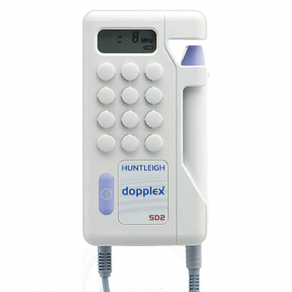
Choix de sonde
  8MHz
  5 MHz pour personne obèse ou présence d’œdème important

Slide 11
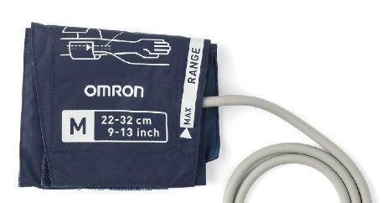
Choix du brassard
Choix du brassard
  Mesurer la circonférence du bras et de la cheville:
    Choisir le format selon les recommandations du manufacturier
Tableau à titre indicatif
Circonférence (cm) | Taille du brassard (cm)
De 18 à 26 | Taille enfant: 9 x 18
De 26 à 33 | Standard adulte: 12 x 23
De 33 à 41 | Large: 15 x 33
De 42 et plus | X-large: 18 x 36
Circonférence
Effet en mmHg sur pression artérielle systolique:
Brassard trop petit: donne des valeurs plus élevées
Brassard trop grand: donne des valeurs plus basses
Notes:
Hypertension.ca :
Longueur idéale de la vessie du brassard: 80 à 100% de la circonférence du bras
Largeur idéale du brassard: environ 40% de la circonférence du bras
MSI:
Effet si trop grand ou trop petit / tableau indicatif

Slide 12
Matériel propre et fonctionnel/ plaie à protéger
Nettoyer et désinfecter la surface de travail et le matériel
Vérifier le fonctionnement de l’appareil
Si présence d’un pansement à la cheville
  Le retirer
  Nettoyer
  Placer une compresse pour protéger la plaie ou une pellicule de plastique

Slide 13
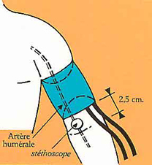
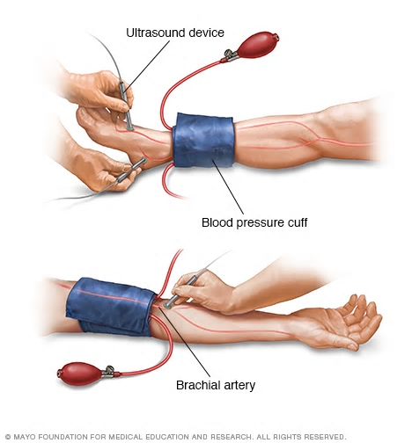
Prise de pression systolique brachiale
Prises de la pression systolique brachiale D et G
Installer le brassard 2,5 cm au dessus du pli du coude
Appliquer le gel au niveau de l’artère brachiale
Placer la sonde du doppler au niveau de l’artère brachiale et repérer le pouls (angle 45 à 60º, pointé vers le cœur)
Gonfler le brassard jusqu’à ce que le signal du doppler disparaisse
Dégonfler lentement (2-3 mmHg/sec.) le brassard jusqu’au retour du signal
Si doit répéter, attendre 1 minute avant de regonfler
Noter la valeur de la pression qui correspond au chiffre du manomètre lorsqu’il y a réapparition du signal doppler

Slide 14
Prises de la pression systolique des chevilles
Prises de la pression systolique des artères pédieuses et tibiales postérieures D et G
Installer le brassard 2,5 cm au dessus de la malléole
Applique le gel au niveau de l’artère pédieuse
Placer la sonde doppler au niveau de l’artère et repérer le pouls (angle de 45 à 60º, pointé vers le genou)
Gonfler le brassard ad disparition du signal doppler
Dégonfler lentement le brassard ( 2-3 mmHg/sec.) ad réapparition du signal
Si doit répéter, attendre 1 minute avant de regonfler
Noter la valeur de la pression qui correspond au chiffre du manomètre lorsqu’il y a réapparition du signal doppler
Faire les 4 mesures:
  Pédieuses: D et G
  Tibiales: D et G
pédieuse
Tibiale postérieure

Slide 15
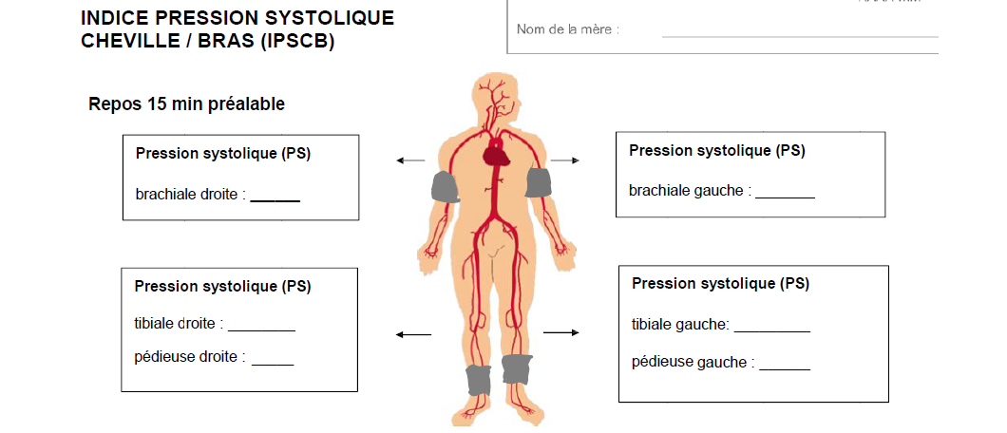
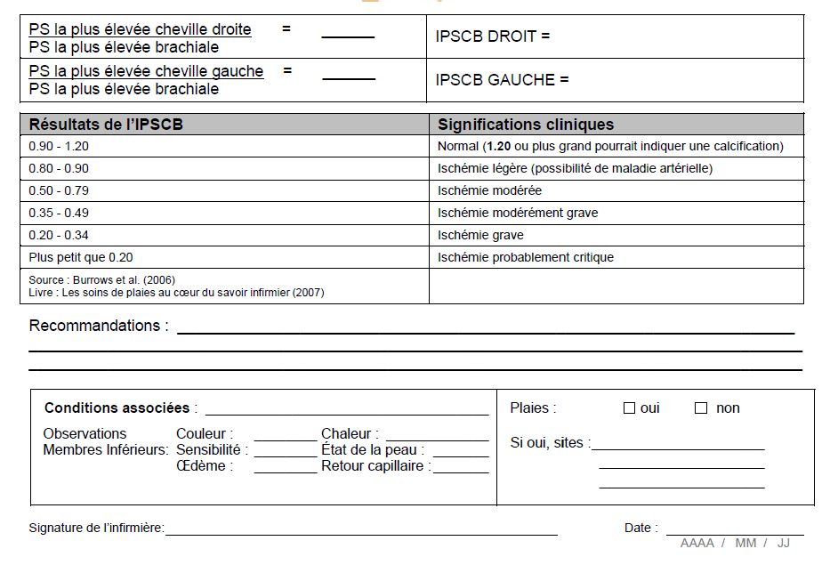
Formulaire de l’IPSCB

Slide 16
Référer tout usager dont l’IPSCB est hors norme pour une évaluation plus approfondie.

Slide 17
Références
Centre d’expertise de Sherbrooke (CESS). 2017. Méthodes de soins informatisées. Mesure de l’indice de pression systolique cheville-bras
http://www.hypertentension.ca
Journal Ostomy Continence Nurses 2012 : 39 (25) S21-S29, Ankle Brachial index, quick reference guide for clinicians
Lebreton,C., Cloutier L.,OIIQ, 2008 Cherchez l’indice. Perspective infirmière, mars/avril p. 29 à 34,
OIIQ. (2016). Le champ d’exercices et les activités réservées des infirmières et infirmiers.
OIIQ. (2007). Les soins de plaies, au cœur du savoir. Montréal. OIIQ
RNAO (2007) Assesment and management of venous leg ulcers. Guideline supplement. Recommandation 5
St-Cyr. D,OIIQ, (2013), La thérapie de compression.Perspective infirmière, mars/avril p. 50 à 54
Wounds Canada (2006) Recommandation des pratiques exemplaires pour la prévention et le traitement des ulcères veineux de la jambe. Volume 4, number 1

